Slide 1


Практически насоки за действията, които работещите в образователните институции в сферата на средното образование следва да предприемат в случай на инцидент, ситуация на насилие

Slide 2

Цел
Практическите насоки са насочени към това да се подпомогнат и да се предоставят конкретни стъпки за действия на служителите в случаи на инцидент или насилие в образователната институция.

Slide 3
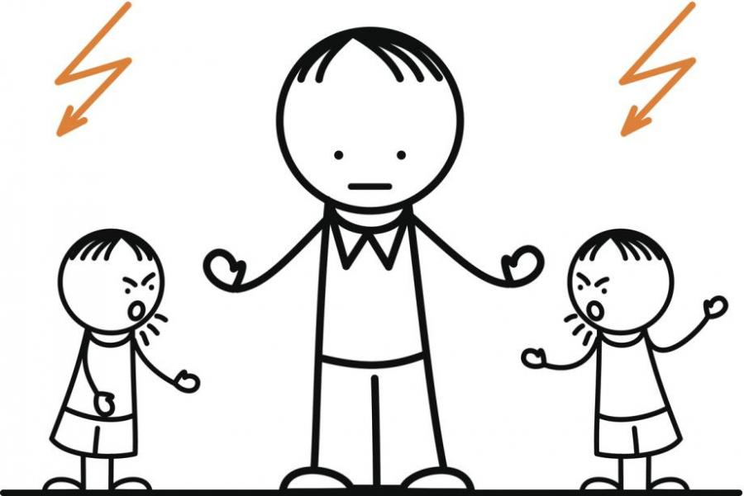
Адекватни реакции
идентифициране на ситуацията,
предприемане на адекватни действия за защита на пострадалото дете/ученик
гарантиране правата и интересите на останалите деца/ученици
уведомяване на родителите, които носят първостепенна отговорност за отглеждането и развитието на детето
уведомяване на органите за закрила на детето

Slide 4
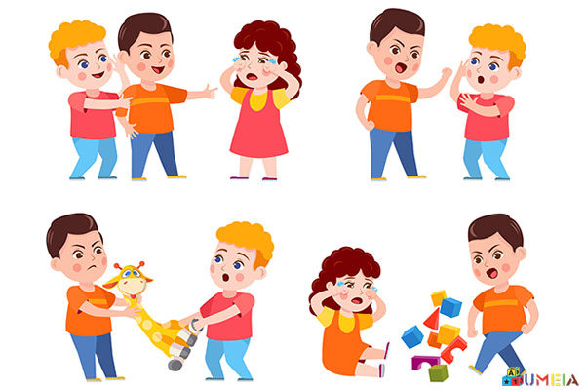
Инцидент е всяко травматично събитие за дете, в следствие на което е наличен риск от увреждане на неговото физическо и/или психическо здраве.
Насилие над дете е всеки акт на физическо, психическо или сексуално насилие, пренебрегване, търговска или друга експлоатация, водеща до действителна или вероятна вреда върху здравето, живота, развитието или достойнството на детето, което може да се осъществява в семейна, училищна и социална среда.
Видове насилие: физическо, психическо, сексуално, пренебрегване/неглижиране, дигитално насилие/кибертормоз.

Slide 5

Дете в риск, е:
чиито родители са починали, неизвестни, лишени от родителски права или чиито родителски права са ограничени, или детето е останало без тяхната грижа;
което е жертва на злоупотреба, насилие, експлоатация или всякакво друго нехуманно или унизително отношение или наказание в или извън семейството му;
за което съществува опасност от увреждане на неговото физическо, психическо, нравствено, интелектуално и социално развитие;

Slide 6
Превенция
навременното идентифициране на възможна проблемна ситуация или възникнала вече такава;
адекватна последваща реакция
прозрачност и координиране на предприетите действия и резултатите от тях

Slide 7
Действия на служителите в образователните институции:
Извършват превенцията на насилието и преодоляването на проблемно поведение на детето/ученика се изразява във включване на отделни деца и ученици в съответни дейности по чл. 45 от Наредбата за приобщаващо образование за въздействие върху вътрешната мотивация, както и оказване на психологическа подкрепа от психолог. Важното е да се знае, че могат да се прилагат една или повече от посочените дейности, съобразно конкретната ситуация, за въздействие върху вътрешната мотивация:

Slide 8
обсъждане между ученика и класния ръководител с цел изясняване на възникнал проблем и получаване на подкрепа за разрешаването му;
използване на посредник при решаване на конфликт в училище;
консултиране на детето или ученика с психолог/педагогически съветник;
създаване на условия за включване на ученика в група за повишаване на социалните умения за общуване и за решаване на конфликти по ненасилствен начин;

Slide 9
насочване на детето или ученика към занимания, съобразени с неговите потребности;
индивидуална подкрепа за ученика от личност, която той уважава (наставничество);
участие на ученика в дейности в полза на паралелката или училището, включително определяне на възможности за участие на ученика в доброволчески инициативи;
други дейности, определени в правилника за дейността на институцията

Slide 10
регистриране в работната документация различните прояви на неприемливо поведение.
уведомяване своевременне устно или писмено ръководителя на образователната институция
Уведомяване на родителите за наличието на даден проблем, неприемливо или агресивно поведение от страна на детето им

Slide 11
В случай че родителите не осигуряват присъствието на децата или учениците за прилагане на дейностите за личностна подкрепа, директорът на детската градина или училището подава писмен сигнал до дирекция "Социално подпомагане" по настоящия адрес на детето или ученика, които от своя страна предприемат при необходимост мерки за закрила на детето в семейна среда

Slide 12
Реакция в ситуация при инцидент или проява на насилие между деца/ученици и върху деца/ученици
Действия за прекратяване на насилието или травматичното събитие
. Приоритетна грижа е здравето на всички деца/ученици, участници в инцидента или насилието:
Незабавно се сигнализира за случилото се:
  - Директорът на образователната институция и класният ръководител (в училищата);
- Родителите на детето/учениците, пострадали от насилие или инцидент и тези, които са упражнили такъв

Slide 13
Детето или ученикът има право да ползва образователна услуга/и и социална услуга/и за деца едновременно, с оглед спецификата и многообразието на индивидуалните си потребности, но без дублиране на една и съща по вид и с еднаква насоченост услуга, предоставяна и от страна на образователната, и от страна на социалната система.

Slide 14
Организацията в предоставяне на дейностите не допуска припокриване на подкрепата, която се осигурява от екипите. Ползването на образователна услуга не ограничава насочването към други услуги в общността, включително социални, при условие, че се спазва основният принцип – едно дете да не получава една и съща дейност в различните типове услуга, за да няма дублиране на дейностите за подкрепа

Slide 15
Кризисна ситуация
Действията за първоначална подкрепа на детето се предприемат с цел своевременно снижаване на напрежението и преодоляване на травмата от преживяното
В случай на травматично /кризисно/ събитие, се оказва незабавна психологическа подкрепа чрез извършване на кризисна интервенция от психолога на образователната инситуция

Slide 16
При настъпване на кризисна ситуация с широк публичен/медиен интерес от ръководството на образователната институция се организира извънреден Педагогически съвет
Организира се и се провежда извънредна родителска среща, на която присъства ръководството на образователната институция, класен ръководител, психолог

Slide 17
Всяко лице, на което стане известно, че дете се нуждае от закрила, е длъжно незабавно да уведоми една от следните институции:
Дирекция "Социално подпомагане"/отдел „Закрила на детето“ (структури към Агенцията за социално подпомагане),
Министерството на вътрешните работи
Държавната агенция за закрила на детето

Slide 18
Важен фактор за превенция на инцидентите и ситуации на насилие в образователните институции е познаването и спазването на определените задължения на работещите с деца в Етичния кодекс на работещите с деца, утвърден от Националния съвет за закрила на детето през 2003 г.:

Slide 19
Задължавам се да
уважавам уникалността и потенциала на всяко дете.
работя в най-добрия интерес на детето.
В работата си в никакъв случай да не използвам физически наказания и възпитателни методи, уронващи достойнството на детето.
уважавам и подкрепям семействата при отглеждане и възпитание на децата.
уважавам колегите и да ги подкрепям и насърчавам в изпълнение на етичните правила /кодекс/.
поддържам висок стандарт на професионално поведение, като постоянно обогатявам знанията и уменията си.
служа като застъпник на детето и семейството в общността и обществото.“

Slide 20
